Slide 1

设计模式之复合模式

Slide 2

设计模式之复合模式 — 课程概要
复合模式原理
MVC复合模式讲解
复合模式关键点

Slide 3
设计模式之复合模式
复合模式原理

Slide 4
复合模式原理
什么是复合模式
复杂鸭子项目

Slide 5
复合模式原理 — 什么是复合模式
模式常一起使用，组合在一个设计解决方案中
复合模式在一个解决方案中结合两个或多个模式
能解决一般性或一系列的问题
某些模式结合使用，并不就是复合模式

Slide 6
复合模式原理 — 复杂鸭子项目
复杂鸭子项目：
多种鸭子，不同鸭子叫声、飞行、游泳方式不同--策略模式
鹅，需要加入几只普通的鹅--适配器模式
要统计鸭子叫声的次数--装饰者模式
统一产生鸭子--工厂模式
要管理一群鸭子--组合模式（迭代器）
追踪某个鸭子的行为--观察者模式

Slide 7
设计模式之复合模式
MVC复合模式讲解

Slide 8
MVC复合模式讲解
MVC里的模式
分析一个播放器软件
分析Android App

Slide 9
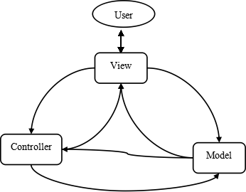
MVC复合模式讲解— MVC里的模式
MVC：Model、View、Controller
MVC解决什么类型的项目需求？
为什么采用MVC结构？
Model：是程序主体，代表了业务数据和业务逻辑
View：是与用户交互的界面，显示数据、接收输入，但不参与实际业务逻辑
Controller：接收用户输入，并解析反馈给Model

Slide 10
MVC复合模式讲解— MVC里的模式
MVC里的模式：
Model与View和Controller是观察者模式
View以组合模式管理控件
View与Controller是策略模式关系，Controller提供策略

Slide 11
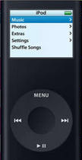
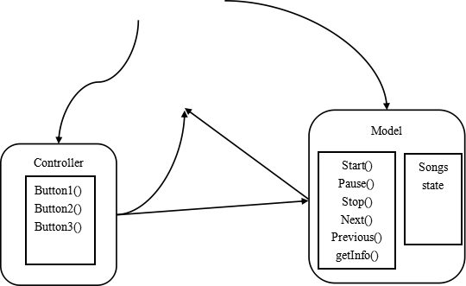
MVC复合模式讲解 — 分析一个播放器软件
启动初始化时流程
运行时，用户交互流程
歌曲完毕

Slide 12
MVC复合模式讲解 — 分析Android App
生命周期--模板模式
整体上是MVC
广播--观察者
列表View--模板

Slide 13
设计模式之复合模式
复合模式关键点

Slide 14
复合模式关键点
复合模式原理
对MVC的理解

Slide 15
复合模式关键点— 复合模式原理
复合模式能解决一般性或一系列的问题

Slide 16
复合模式关键点— 对MVC的理解
Model：是程序主体
View：用户界面
Controller：适配View与Model
View与Controller是策略模式关系，Controller提供策略
Model与View是观察者模式

Slide 17


